Slide 2
Quantifier les services rendus des SFN vis à vis de l'eau
méthodes d'instrumentation et de suivi

Slide 3
Le réseau de sites pilotes SfN de l’AEAG
L’historique de la démarche
Depuis 2022, le Comité de bassin Adour-Garonne se mobilise en faveur des Solutions fondées sur la Nature : groupe technique, retours d’expériences, déploiement expérimental sur 4 bassins versants...
Le constat
    Manque de données quantifiées pour décrire les services rendus et les évaluer
    Nécessité d’objectiver pour convaincre les acteurs des territoires
    Création d’un réseau de sites pilotes SfN pour collecter de la donnée
      Un réseau de sites avec des SfN diversifiées
      Des partenariats sur la durée (10 ans)
    Les objectifs du réseau
    Alimenter la caractérisation des services hydrologiques rendus par les SfN
    Instaurer une dynamique pérenne de partage entre les gestionnaires des sites pilotes

Slide 4
L’animation du réseau sites pilotes SfN
Un accompagnement de l’AEAG spécifique de chaque membre du réseau
      à la définition du projet : objectifs de suivi du site, instrumentation nécessaire, indicateurs de suivi (hydrologiques quantitatifs notamment) à mettre en place
    avec la prise en compte des spécificités géomorphologiques des sites, des moyens humains mobilisables, des attentes du gestionnaire…
      pour l’analyse des données
      au maintien de l’instrumentation du site
      Contact AEAG/gestionnaire de site tout au long du projet :
    Echanges (visio/mail) tout au long du process
    Déplacements sur site notamment pour la phase d’instrumentation

Slide 5
L’animation du réseau sites pilotes SfN
Un partage d’expériences entre les membres du réseau
      L’utilisation, tout au long du projet, d’un document de suivi nommé « dossier d’accompagnement » :
      rubriquage identique pour tous les gestionnaires
      modifiable par le gestionnaire en fonction de l’évolution du projet
      centré sur le suivi « eau » des projets mais qui garde la trace des autres suivi SfN
      servant le lien en continu entre le gestionnaire et l’AEAG
Maintenir une approche globale homogène pour faciliter l’analyse / les comparaisons le partage d’expériences et la caractérisation des services hydrologiques rendus
      L’organisation de rendez-vous annuel de partage d’expériences avec visites de site, échanges sur des aspects précis du suivi…
      Entretenir une dynamique multi-acteurs
      Favoriser les échanges de bonnes pratiques / difficultés rencontrées

Slide 6
La constitution du réseau
    Choix des sites
      des projets financés par l’Agence qui correspondent à la mise en œuvre ou au maintien de SfN
      La motivation et l’engagement des porteurs de projets dans la démarche
    Le réseau en 2024 (création en 2023)
      12 sites pilotes
    Un réseau en cours de constitution avec la possibilité d’ajouter des sites en 2024 (notamment projets urbains et agricoles)

Slide 7
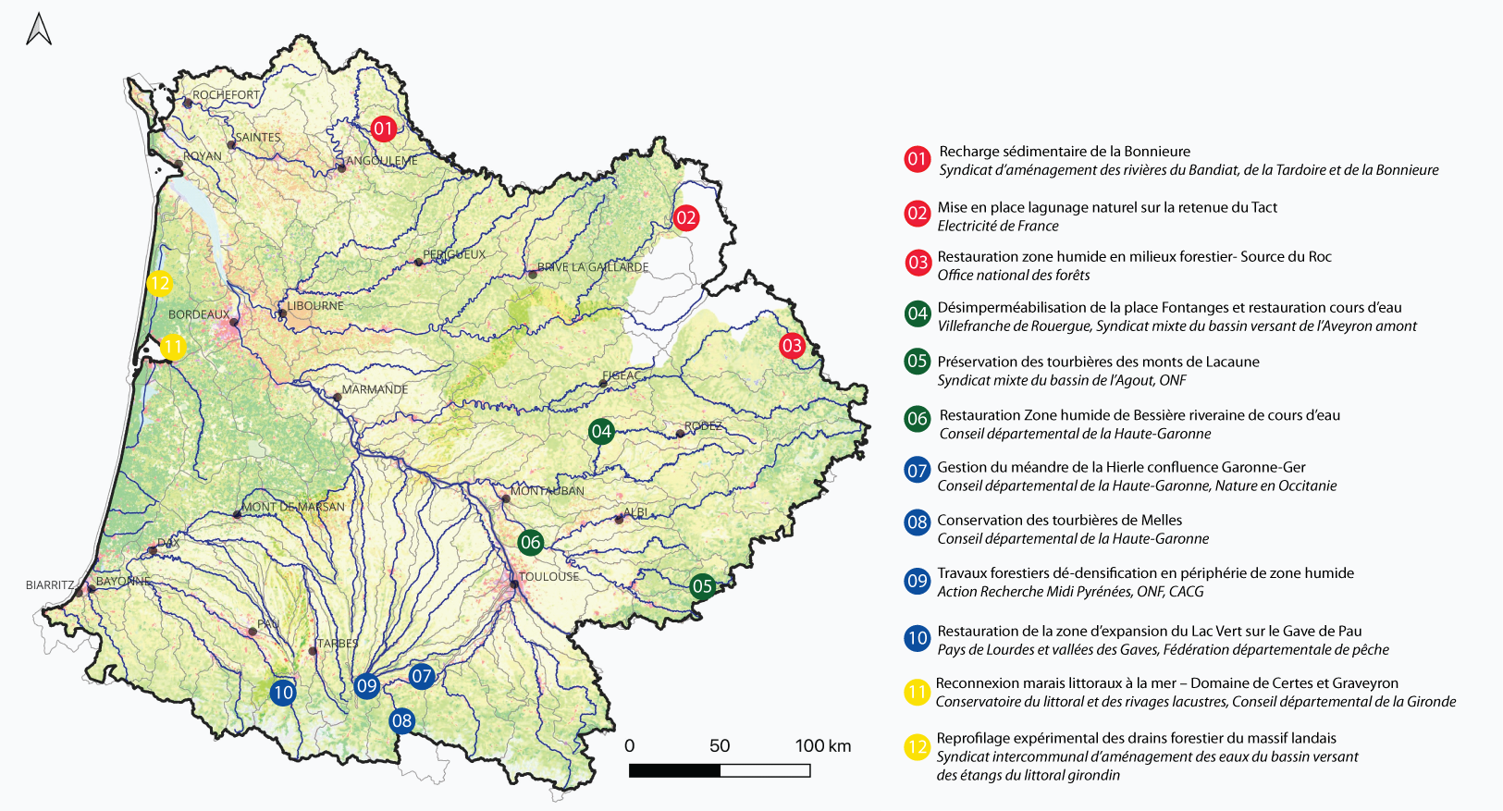
Localisation des12 sites pilotes

Slide 8
La découverte de 5 sites du réseau SfN
ANIMATION « MARKETPLACE »
      Les différents sites
      Restauration et suivi hydrologique d’un site de mesure compensatoire zone humide sur la commune de Bessières
      (Conseil départemental de la Haute-Garonne)
      Restauration du lit mineur de la Bonnieure
      (Syndicat d’aménagement des rivières du Bandiat, de la Tardoire et de la Bonnieure)
      Désimperméabilisation de la place Fontanges à Villefranche sur Rouergue et renaturation du cours d’eau attenant
      (Syndicat mixte du bassin versant de l’Aveyron amont)
      Restauration d’écoulements doux et superficiels dans les zones forestières du bassin versant des lacs médocains
      (Syndicat intercommunal d’aménagement des eaux du bassin versant des étangs du littoral girondin)
      Renaturation du lac vert sur le Gave de Pau
      (Pays de Lourdes et vallées des Gaves)

Slide 9
La découverte de 5 sites du réseau SfN
ANIMATION « MARKETPLACE »
Le principe
      Les participants se répartissent, par groupe de 10, devant les 5 kakémonos présentant 5 sites pilotes
      Toutes les 10mn, les groupes changeront de kakémono
      A chaque rotation :
      les gestionnaires de site présentent leur projet de façon synthétique
      les participant(e)s partagent leurs réactions et leurs questions à l’oral
      NB : Le timing par rotation est indicatif et l’objectif premier de la démarche est de prioriser sur les échanges

Slide 10
C’est à vous !

Slide 11
MISE EN PERSPECTIVE
    Les clefs pour réussir l'instrumentation et le suivi d’un site SfN
      Intervenants
      Sophie GALAUP-LEBROU, directrice (Syndicat mixte du bassin de l’Agout)
      Thierry COURANJOU, Gestionnaire Espaces Naturels Sensibles (Conseil Départemental De La Haute-Garonne)
      Emmanuel ROJODIAZ, Directeur (Syndicat d'Aménagement des rivières du Bandiat, de la Tardoire et de la Bonnieure - SyBTB)
      Marion SUDRES, Directrice, Animatrice du contrat de rivière Aveyron Amont (Syndicat mixte du bassin versant Aveyron amont - SMBV2A)
      Estelle JARDOT, Chargée de mission zones humides (Syndicat Intercommunal d'Aménagement des Eaux du Bassin Versant des Etangs du Littoral Girondin - SIABVELG)
      Romain BABIN, Technicien rivières (Pays de Lourdes et des vallées des Gaves - PLVG)
      Natalia RODRIGUEZ-RAMIREZ, Chargée de mission « Sciences, Société et Europe » Life ARTISAN (OFB)
      Céline MAREJOULS, chargée d'intervention (AEAG)

